Slide 1
Здоровим бути модно
Виконали учні 8класу Розсішської ЗОШ I-III ступенів Кузьменко В. Заблоцька А.

Slide 2
Мета: Заохочити учнів школи до здорового способу життя.

Slide 3
Освіта та здоров’я

Slide 4
Здоровий спосіб життя з кожним днем стає все більш популярний.

Slide 5
Наш спортивниймайданчик

Slide 6
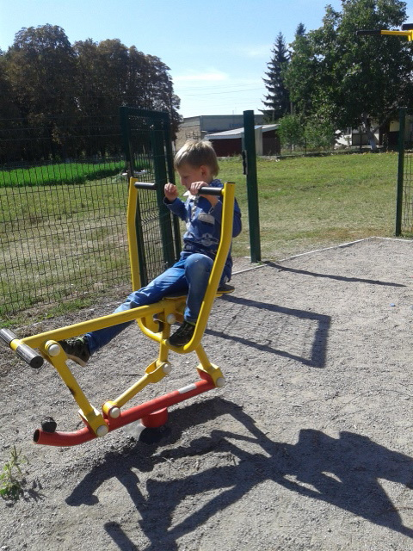
Якщо ти не ведеш здоровий спосіб життя, то почни прямо зараз!

Slide 7
Рух заради здоров’я

Slide 8
Я починаю свій здоровий спосіб життя ще з дитинства!

Slide 9
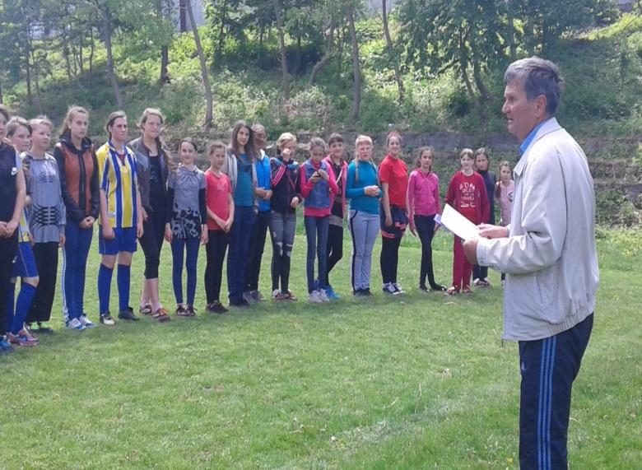
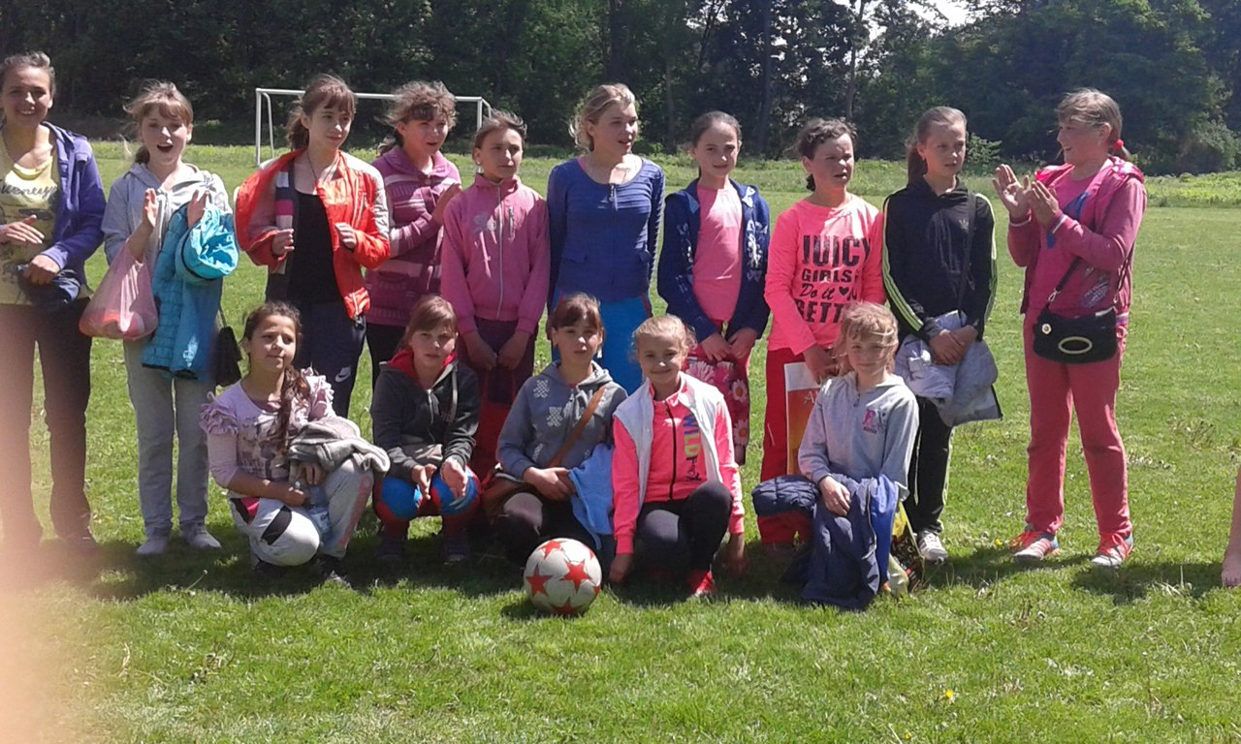
До перемоги шкільною родиною!

